Slide 1
ΠΡΟΒΛΗΜΑΤΑ ΤριτηΣ ηλικιαΣ
- Η στάση της Ευρώπης στα προβλήματα που αντιμετωπίζει η Τρίτη Ηλικία

Slide 2
ορισμοσ
Τρίτη ηλικία : Δεν μπορούμε να ορίσουμε ακριβώς τα ηλικιακά όρια της τρίτης ηλικίας. Σήμερα στις αναπτυγμένες χώρες η πλειοψηφία των εργαζομένων συνταξιοδοτείται στα 67 τους χρόνια, για το λόγο αυτό στην πλειοψηφία της βιβλιογραφίας συναντάμε την έννοια του ηλικιωμένου ως το άτομο ηλικίας 67 ετών και άνω

Slide 3
ΠΡΟΣΤΑΣΙΑ ΗΛΙΚΙΩΜΕΝΩΝ (τι ισχυει στην ελλαδα)
Πρόγραμμα «Βοήθεια στο σπίτι»
κοινωνικές υπηρεσίες καθαριότητας,
γεύματα στο σπίτι,
πρακτικές εξυπηρετήσεις,
συμβουλές αξιοποίησης του ελεύθερου χρόνου,
Κέντρα Ανοικτής Περίθαλψης Ηλικιωμένων (ΚΑΠΗ)
εξασφάλιση της κινητικότητας, της αυτονομίας και της δραστηριοποίησης των ηλικιωμένων μέσα στην κοινότητα, εξασφαλίζοντας υπηρεσίες προληπτικής ιατρικής, κοινωνικής εργασίας και άλλες φροντίδες
Οίκοι Ευγηρίας (Γηροκομεία) και Θεραπευτήρια Χρόνιων Παθήσεων.
τυπική προϋπόθεση εισαγωγής στα γηροκομεία είναι η αυτοεξυπηρέτηση και η έλλειψη διαταραχών, που παρακωλύουν την ομαλή συμβίωση

Slide 4
ΑΡΧΕΣ ΤΩΝ ΗΝΩΜΕΝΩΝ ΕΘΝΩΝ ΠΟΥ ΔΙΕΠΟΥΝ ΤΗΝ ΚΟΙΝΩΝΙΚΗ ΠΟΛΙΤΙΚΗ ΓΙΑ ΤΗΝ ΤΡΙΤΗ ΗΛΙΚΙΑ

Slide 5
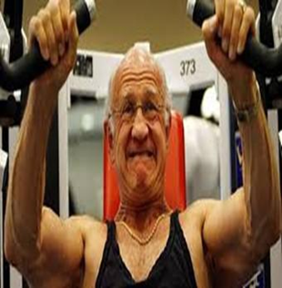
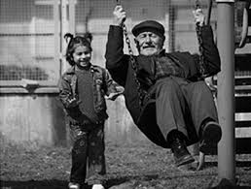
Ανεξαρτησια
Τα ηλικιωμένα άτομα πρέπει:
να έχουν πρόσβαση σε επαρκή τροφή, νερό, στέγη, ρουχισμό και ιατρική περίθαλψή μέσω του εισοδήματος, της οικογένειας και της κοινοτικής υποστήριξης και αυτοβοήθειας
να έχουν την ευκαιρία να εργαστούν ή να έχουν πρόσβαση σε άλλες ευκαιρίες που παράγουν εισόδημα
να μπορούν να συμμετέχουν στις αποφάσεις που λαμβάνονται για το πότε και με ποιο ρυθμό θα αποχωρούν από το εργατικό δυναμικό
να έχουν πρόσβαση στα κατάλληλα εκπαιδευτικά και μορφωτικά προγράμματα
να μπορούν να ζουν σε περιβάλλον, που είναι ασφαλές και προσαρμόσιμο στις προσωπικές προτιμήσεις και μεταβαλλόμενες ικανότητες
να μπορούν να διαμένουν στο σπίτι όσο το δυνατόν περισσότερο

Slide 6
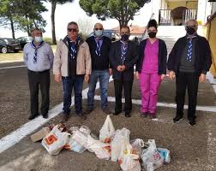
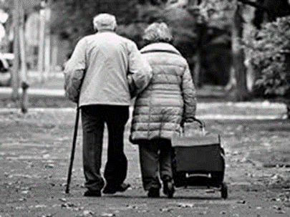
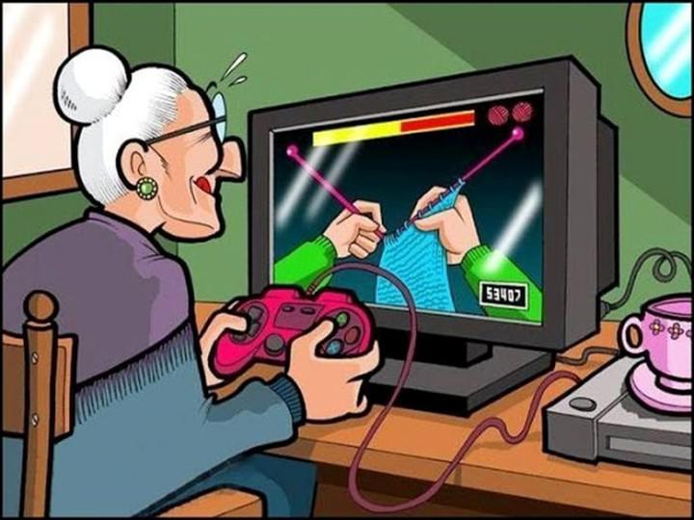
Συμμετοχη
Τα ηλικιωμένα άτομα πρέπει:
να παραμένουν ενσωματωμένα στη κοινωνία, να συμμετέχουν ενεργά στη διαμόρφωση και εφαρμογή των πολιτικών που επιδρούν άμεσα στην ευημερία τους, και να μοιράζονται τη γνώση τους και τις ικανότητές τους με τις νεώτερες γενεές
να μπορούν να αναζητούν και να αναπτύσσουν ευκαιρίες για να υπηρετούν την κοινότητα και να υπηρετούν ως εθελοντές σε θέσεις αρμόζουσες στα ενδιαφέροντά τους και στις δυνατότητές τους
να μπορούν να συστήνουν κινήματα ή εταιρίες ηλικιωμένων ατόμων.

Slide 7
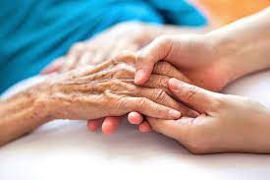
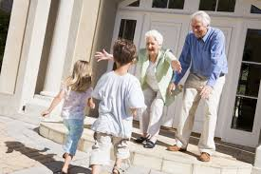
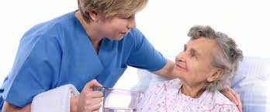
Φροντιδα
Τα ηλικιωμένα άτομα πρέπει:
να επωφελούνται από την καθημερινή και κοινοτική μέριμνα και προστασία σύμφωνα με το σύστημα των πολιτιστικών αξιών κάθε κοινωνίας
να έχουν πρόσβαση σε ιατρική περίθαλψη ώστε να τους βοηθάει να διατηρούν ή να επανακτούν το καλύτερο επίπεδο της φυσικής, πνευματικής και συναισθηματικής ευεξίας και να εμποδίζουν ή να καθυστερούν τις ασθένειες
να μπορούν να χρησιμοποιούν κατάλληλα επίπεδα της θεσμικής φροντίδας που παρέχει προστασία, αποκατάσταση και κοινωνική και πνευματική ενθάρρυνση σε ένα ανθρωπιστικό και ασφαλές περιβάλλον
να μπορούν να απολαμβάνουν τα ανθρώπινα δικαιώματα και τις θεμελιώδεις ελευθερίες όταν διαμένουν σε οποιοδήποτε ίδρυμα πρόνοιας ή περίθαλψης, περιλαμβανομένου του πλήρους σεβασμού της αξιοπρέπειάς τους, των πεποιθήσεών τους, των αναγκών τους, και της ιδιωτικής ζωής τους, και το δικαίωμα να αποφασίζουν σχετικά με την ιατρική τους περίθαλψη και την ποιότητα της ζωής τους.

Slide 8
Αυτο-εκπληρωση
Τα ηλικιωμένα άτομα πρέπει:
να μπορούν να επιδιώκουν ευκαιρίες για πλήρη ανάπτυξη των δυνατοτήτων τους
να έχουν πρόσβαση στους εκπαιδευτικούς, πολιτιστικούς, πνευματικούς και ψυχαγωγικούς πόρους της κοινωνίας.

Slide 9
Αξιοπρεπεια
Τα ηλικιωμένα άτομα πρέπει:
να μπορούν να ζουν με αξιοπρέπεια και ασφάλεια και να είναι απαλλαγμένα από εκμετάλλευση και φυσική ή πνευματική κακομεταχείριση
να αντιμετωπίζονται δίκαια ανεξαρτήτως ηλικίας, γένους, φυλετικής ή εθνικής προέλευσης, ανικανότητας ή άλλης κατάστασης, και να εκτιμούνται ανεξάρτητα από την οικονομική τους συνεισφορά

Slide 10
Ευρωπαικη ενωση : προτυπα διαχειρισης των συστηματων κοινωνικης προστασιας
Αγγλοσαξονικό πρότυπο: την συνολική ευθύνη για την παροχή όλων σχεδόν των χρηματικών επιδομάτων έχει μία και μόνο κρατική υπηρεσία (η υπηρεσία Κοινωνικής ασφάλισης στο Ηνωμένο Βασίλειο), με μικρή ανάμιξη και μόνο συμβουλευτικού χαρακτήρα, είτε των κοινωνικών εταιριών, είτε των αποδεκτών των παροχών, στη διεύθυνση ή την πολιτική.
Σκανδιναβικό πρότυπο : υπάρχει επίσης ένα ενιαίο σύστημα, άλλα η διοίκηση είναι πιο αποκεντρωμένη (ειδικά στη Δανία) και οι κοινωνικοί εταίροι μετέχουν στη διεύθυνση της εθνικής ασφάλισης (στη Σουηδία στην Εθνική Επιτροπή Ασφάλισης και στη Φιλανδία στο Ίδρυμα Κοινωνικών Ασφαλίσεων). Και στα τρία κράτη μέλη η διαχείριση της ασφάλισης κατά της ανεργίας πραγματοποιείται χωριστά από τις εργατικές ενώσεις.
πρότυπο διαχείρισης της Ηπειρωτικής Ευρώπης: το σύστημα κοινωνικής προστασίας διασπάται σε έναν αριθμό ημιαυτόνομων συστημάτων για διάφορες επαγγελματικές ομάδες. Η διοικητική δομή είναι ποικιλόμορφη και έχει κατά μεγάλο βαθμό ένα μοναδικό βαθμό, ένα μοναδικό χαρακτήρα σε κάθε χώρα, που αντανακλά την ιστορική της εξέλιξη καθώς και τα κοινωνικό οικονομικά και θεσμικά χαρακτηριστικά της

Slide 11
ΟΡΓΑΝΩΣΕΙΣ ΚΑΙ ΕΠΙΣΤΗΜΟΝΙΚΕΣ ΕΤΑΙΡΙΕΣ ΗΛΙΚΙΩΜΕΝΩΝ
Ευρωπαϊκή Πλατφόρμα Οργανώσεων ηλικιωμένων (EPSO)
Έχει ως στόχο να αντιπροσωπεύει τις γνώμες περισσοτέρων από 60 εκατ. Κατοίκων της Ευρωπαϊκής Ένωσης στο Ευρωπαϊκό Κοινοβούλιο, στην Ευρωπαϊκή Επιτροπή και σε άλλους σημαντικούς Ευρωπαϊκούς θεσμούς
Eurolink Age
ιδρύθηκε το 1981 για να εξασφαλίσει τα συμφέροντα των ηλικιωμένων και να υποστηρίζει τα θέματα τους στην Ευρωπαϊκή Ένωση
Εθνική Επιτροπή Συνταξιούχων και Ηλικιωμένων (CNRPA) – Γαλλία
έχει δημοσιεύσει φυλλάδιο με τις πιο σημαντικές οργανώσεις της χώρας που είναι οργανωμένες σε ομοσπονδίες και συνομοσπονδίες
Οργάνωση OWN (Older Women’s Network)
έχει στόχο:
α) να προωθήσει την ανταλλαγή γνώσεων, ικανοτήτων και εμπειριών των ηλικιωμένων γυναικών σε όλη την Ευρώπη,
β) να υποστηρίξει τα δικαιώματα και τις ικανότητες των ηλικιωμένων γυναικών να συμβάλλουν και να καθορίζουν την Εθνική και διεθνή πολιτική,
γ) να δημιουργήσει επαφές με διαφορετικές κουλτούρες και γενεές αναγνωρίζοντας ότι η ηλικία αποτελεί πρόβλημα του κύκλου ζωής,
δ) να εργαστεί με την Ευρωπαϊκή Ένωση και τους θεσμούς της για να επιβεβαιώσει την παρουσία της προοπτικής της ηλικιωμένης γυναίκας στον καθορισμό και στις δραστηριότητες των κυριότερων προγραμμάτων δράσης.
Διεθνής Ένωση Γεροντολογίας (International Association of Gerontology), το Διεθνές Κέντρο Γεροντολογίας Βελγίου (International Center of Social Gerontology Belgium), Διεθνής Ένωση Κοινωνικής Ασφάλισης (International Social Security Association)

Slide 12
συμπερασματα
Τα προγράμματα προστασίας των ηλικιωμένων στις περισσότερες χώρες της ευρωπαϊκής ένωσης δεν εμφανίζονται επαρκή για την κάλυψη των αναγκών των ηλικιωμένων
υπάρχουν πολλές οργανώσεις, οι οποίες εργάζονται με ηλικιωμένους, αλλά και για αυτούς, με σκοπό να βελτιώσουν την ποιότητα ζωής τους.
στην Ελλάδα δεν προβλέπεται η αντιμετώπιση οδοντιατρικών αναγκών των ηλικιωμένων
στην Ελλάδα δεν υπάρχουν γηριατρεία και γηριατρικές μονάδες στα νοσοκομεία

Slide 13
Καβαφης (για τα γηρατεια)
«Σαν βγεις στο πηγαιμό για την Ιθάκη, να εύχεσαι να είναι μακρύς ο δρόμος, γεμάτος περιπέτειες γεμάτος γνώσεις. Πάντα στο νου σου να έχεις την Ιθάκη. Το φθάσιμο εκεί είναι ο προορισμός σου. Αλλά μη βιάζεις το ταξίδι διόλου. Καλύτερα χρόνια πολλά να διαρκέσει και γέρος πια να αράξεις στο νησί, πλούσιος με όσα κέρδισες στο δρόμο, μη προσδοκώντας πλούτη να σου δώσει η Ιθάκη. Η Ιθάκη σου έδωσε το ωραίο ταξίδι.

Slide 14
ΠΗΓΕΣ
Ρακοπούλου, Γ., & Τόμπρου, Α. (2015). Κράτος πρόνοιας για την τρίτη ηλικία στην Ευρώπη.
Παπαδόπουλος, Ι. (2010). Πρωτοβάθμια φροντίδα υγείας και τρίτη ηλικία (Master's thesis, Πανεπιστήμιο Πειραιώς).
Μαρτζακλή, Η. (2015). Η κατάθλιψη στην Τρίτη Ηλικία.
Γκίφα, Δ. (2020). Στα χέρια του κράτους-Δημόσια φροντίδα της τρίτης ηλικίας στην Ελλάδα και τις χώρες της Ευρωπαϊκής Ένωσης (Master's thesis, Πανεπιστήμιο Πειραιώς).
Σφαντού, Α., & Ελευθερίου, Ι. (2015). Η προστασία της τρίτης ηλικίας στην Ελλάδα και στις άλλες χώρες της Ευρωπαϊκής Ένωσης: παρελθόν, παρόν και μέλλον.

